Slide 1
Глава 26: Основные понятия и принципы информационной безопасности
Идентификация, аутентификация и авторизация в информационных системах.
Изучение моделей безопасности и принципов защиты компьютерных сетей.
Обзор уязвимостей, угроз, атак и криптографических методов.

Slide 2
Идентификация, аутентификация и авторизация
Идентификация — присвоение объектам и субъектам уникальных идентификаторов. Примеры: имена пользователей, адреса компьютеров, доменные имена.
Аутентификация — процедура доказательства подлинности субъекта или объекта. Используются аутентификаторы: пароли, биометрия, физические ключи.
Авторизация — контроль доступа и предоставление прав субъектам на основе правил. Отличие от аутентификации: работает только с легальными пользователями.
Пример: Вход в систему — идентификация (имя), аутентификация (пароль), авторизация (доступ к файлам).
Notes:
802 - 804

Slide 3
Модель контролируемого доступа
Объекты: физические (устройства, каналы связи) и логические (файлы, процессы) ресурсы.
Субъекты: пользователи, группы, вычислительные процессы.
Операции: чтение, запись, удаление для файлов; печать, очистка для принтера; конфигурирование для маршрутизатора.
Система контроля доступа: определяет разрешение операций на основе правил для каждой пары субъект-объект.
Notes:
801 - 802

Slide 4
Модели информационной безопасности — Триада КЦД
Триада КЦД (Конфиденциальность, Целостность, Доступность):
Конфиденциальность — доступ только авторизованным пользователям.
Целостность — защита от несанкционированных изменений данных.
Доступность — гарантированное предоставление услуг пользователям.
Пример: Веб-сервер с прайс-листом — нарушение целостности (изменение цен), доступности (атака DoS), конфиденциальности (утечка данных).
Notes:
805

Slide 5
Модели информационной безопасности — Гексада Паркера
Гексада Паркера: расширение КЦД с добавлением Аутентичности, Владения, Полезности и Неотказуемости.
Аутентичность — невозможность подмены пользователя или документа.
Владение — контроль над ресурсами.
Полезность — обеспечение удобства использования.
Неотказуемость — невозможность отрицания действий (например, отправки запроса).
Пример: Клиент отрицает перевод по email — требуется неотказуемость
Notes:
806 - 807

Slide 6
Уязвимость, угроза, атака и ущерб
Уязвимость — слабое место в системе, например, ошибки в конфигурации или программном коде.
Угроза — потенциальная опасность, исходящая от умышленных или не умышленных действий (внутренних или внешних).
Атака — реализация угрозы, включая пассивные (перехват данных) и активные (изменение данных, отказ в обслуживании).
Ущерб — последствия атак: финансовые, репутационные или временные потери.
Пример: Атака типа "отказ в обслуживании" (DoS) приводит к недоступности услуг.
Notes:
807-809

Slide 7
Управление рисками
Ущерб (loss, impact) — это негативное влияние на систему, оказываемое проведенной атакой.
Суть управления рисками — это системный анализ угроз, прогнозирование и оценка их последствий для предприятия, ранжирование угроз по степени их вероятного осуществления иопасности последствий и, наконец, выбор на приоритетной основе контрмер, направленных на смягчение или исключение возможного негативного воздействия этих нарушений на деятельность предприятия
Notes:
810-811

Slide 8
Управление рисками
Риск = Уязвимость × Угроза × Ущерб.
Стратегии: принятие риска, устранение уязвимостей, снижение рисков, перенаправление (например, страхование).
Пример: Устранение уязвимости путём установки патчей для известных ошибок.

Slide 9
Типы и примеры атак
Атаки разделяют на активные и пассивные.
Активные атаки включают явные воздействия на систему, изменяющие ее состояние. Это могут быть зловредный программный код-вирус, внедренный в исполняемую системой программу, искажения данных на страницах взломанного веб-сайта, блокировка сетевого сервиса путем «бомбардировки» его ложными запросами. Пассивные атаки не нарушают нормальной работы ИС. Они связаны со сбором сведений об ИС, например, прослушиванием внутрисетевого трафика или перехватом сообщений, передаваемых по линиям связи.
Notes:
811-812

Slide 10
Примеры атак
Отказ в обслуживании (DoS/DDoS) — перегрузка сервера запросами, использование ботнетов.
Спуфинг — подмена идентификаторов (IP-адресов, MAC-адресов) для маскировки атакующего.
Кража личности/фишинг — выманивание данных через фальшивые сайты или запросы.
Пример: Фишинг-атака с поддельным сайтом "peуpal.com" вместо "paypal.com" для кражи данных.
Notes:
812 - 813, 815

Slide 11
Иерархия средств защиты
Уровни защиты:
Законодательный (законы и стандарты).
Административный (политики компании).
Процедурный (инструкции, резервное копирование).
Технический (программное и аппаратное обеспечение).

Slide 12
Принципы построения системы защиты
Сверху вниз — решения принимаются руководством и реализуются на нижних уровнях.
Непрерывность — постоянный мониторинг и обновления системы.
Разумная достаточность — баланс между затратами и эффективностью защиты.
Эшелонированная защита — многоуровневая система барьеров.
Сбалансированность — равномерное развитие всех уровней защиты.
Notes:
817 - 821

Slide 13
Шифрование — базовая технология безопасности
Шифрование обеспечивает конфиденциальность, целостность и аутентификацию данных. Также в Криптографии принято правило Керкгоффса.
Правило Керкгоффса заключается в том, что безопасность системы зависит от секретности ключа, а не алгоритма.
Notes:
822- 823

Slide 14
Симметричное шифрование
Использование одного ключа для шифрования и дешифрования.
Алгоритмы: DES, AES, Blowfish, Магма, Кузнечик.
Проблема: безопасное распределение ключа. Решение: протокол обмена ключами Diffie-Hellman.
Пример: Генерация общего ключа с числами D=7, P=13 без передачи ключа.
Notes:
823 - 824

Slide 15
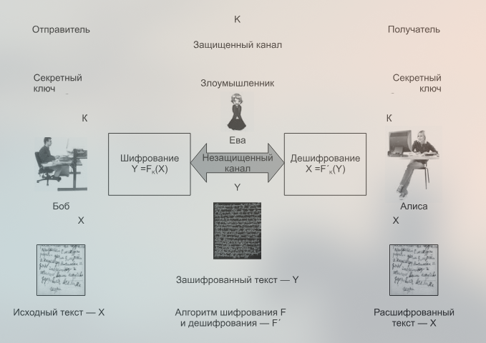

Slide 16
Асимметричное шифрование
Использование пары ключей: публичного (для шифрования) и приватного (для дешифрования).
Алгоритм RSA: выбор больших простых чисел P и Q, вычисление N=PQ, выбор E и D, где DE=1 mod (P-1)(Q-1).
Пример: Алиса передаёт публичный ключ (E, N), Боб шифрует сообщение X^E mod N.
Notes:
828 - 830

Slide 17
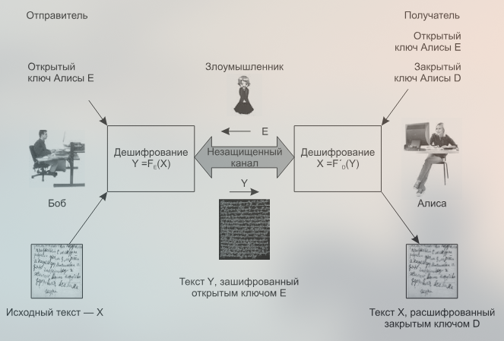

Slide 18
Хеш-функции и цифровые подписи
Хеш-функции (MD5, SHA, IBM MDC) обеспечивают целостность данных через создание дайджеста.
Принцип: проверка подлинности сообщения с использованием ключа (H(X, K)).

Slide 19
Заключение главы 26
Информационная безопасность требует системного подхода, включающего модели КЦД и Гексада Паркера.
Ключевые элементы: идентификация, аутентификация, авторизация, криптографические методы.
Важность непрерывности и эшелонированной защиты для противодействия угрозам.

Slide 20
Глава 27: Технологии аутентификации, авторизации и управления доступом
Обзор технологий обеспечения безопасности доступа в компьютерных сетях.
Цели: Изучение методов аутентификации, авторизации и моделей управления доступом.
Ключевые темы: Пароли, цифровые сертификаты, Kerberos, мандатный и ролевой доступ.
Notes:
834

Slide 21
Аутентификация — Основы и методы
Аутентификация — процесс подтверждения подлинности субъекта или объекта.
Методы:
Одноразовые пароли (OTP).
Многоразовые пароли.
Цифровые сертификаты и подписи.
Пример: Логический вход в систему с использованием пароля как аутентификатора.
Notes:
834

Slide 22
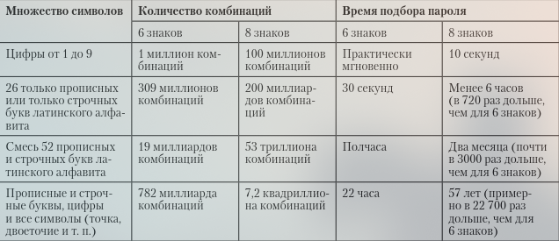

Slide 23
Строгая аутентификация в компьютерной сети на основе многоразовых паролей
Аутентификация, а процессе которой используются методы шифрования, а аутентификатор не передается по сети, называется строгой аутентификацией.
Рассмотрим пример строгой аутентификации пользователей, реализуемой средствами ОС1. Пусть аутентификация пользователей сети выполняется на основе их паролей, хранящихся в зашифрованном виде в централизованной базе SAM (Security Accounts Manager). Пароли зашифровываются с помощью односторонней функции шифрования при занесении их в базу данных во время процедуры создания учетной записи для нового пользователя (след слайд). Введем обозначение для этой односторонней функции — ОФШ1. Таким образом, пароль Р хранится в базе данных SAM в виде дайджеста d(P), при этом знание дайджеста не позволяет восстановить исходный текст.
Notes:
837-838

Slide 24
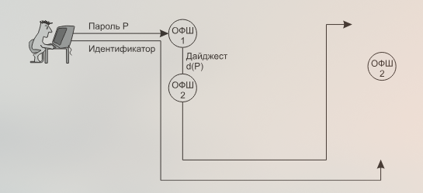

Slide 25
Строгая аутентификация в протоколе CHAP
Другим примером строгой аутентификации может служить аутентификация по квитированию вызова (Challenge Handshake Authentication Protocol, CHAP), применяемая в протоколе PPP. Протокол PPP предусматривает два режима аутентификации:
 1) аутентификация по протоколу PAP, когда пароль передается по линии связи в открытом виде;
 2)аутентификация по протоколу CHAP, при которой пароль по линии связи не передается и, следовательно, обеспечивается более высокий уровень безопасности.
Notes:
839-840

Slide 26
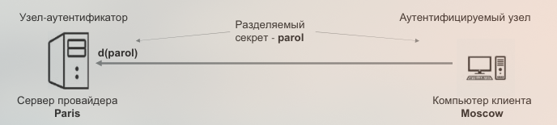

Slide 27
Применение цифровых сертификатов
Цифровые сертификаты — электронные документы, подтверждающие подлинность ключа.
Использование: шифрование данных, проверка подлинности серверов и пользователей.
Пример: Сертификат SSL/TLS для защиты соединения между браузером и веб-сервером.
Notes:
845-846

Slide 28
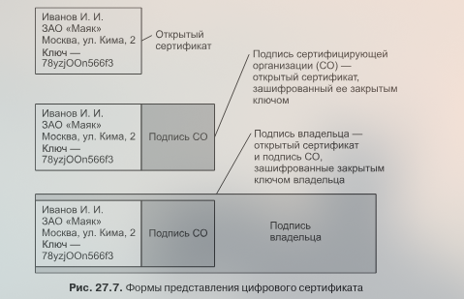

Slide 29
Аутентификация программных кодов
Организация, желающая подтвердить свое авторство на программу, должна встроить в распространяемый код так называемый подписывающий блок — аутентикод (рис. 27.9). Этот блок состоит из двух частей. Первая часть — это сертификат организации-разработчика данной программы, полученный обычным образом от какого-либо сертифицирующего центра. Вторую часть образует зашифрованный дайджест, полученный в результате применения хеш-функции к распространяемому коду. Шифрование дайджеста выполняется с помощью закрытого ключа организации
Notes:
849-850

Slide 30
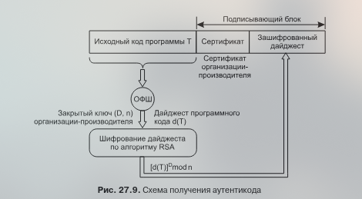

Slide 31
Аутентификация пользователей ОС
Локальная аутентификация
— База данных пользователей хранится на одном компьютере.
— Используется для доступа только к ресурсам этого компьютера.
— Поддерживает интерактивный (с терминала) и удалённый (сетевой) вход.
— Основной метод — многоразовые пароли (по умолчанию в Windows, Linux, macOS).
Доменная аутентификация
— Централизованная база на сервере домена.
— Результаты аутентификации действуют для всех ресурсов домена.
Notes:
851-852

Slide 32
Методы
Методы аутентификации
— Одноразовые пароли: надёжнее, часто используются при удалённом доступе (например, через VPN).
— Сертификаты: для удалённых пользователей, выдаются центром сертификации.
— Биометрия: редко поддерживается «из коробки», требует специального ПО и оборудования.
Важно:
Аутентификация ОС ≠ аутентификация в приложении.
Серверные приложения могут иметь собственную систему учётных записей — это повышает изоляцию, но усложняет управление и снижает удобство.

Slide 33
Централизованные системы аутентификации - Kerberos
Kerberos - протокол для централизованной аутентификации и авторизации.
Основные компоненты: Пользователь, провайдер идентичности (Identity Provider), провайдер сервисов (Service Provider).
Токен доступа (билет) выдается после аутентификации и используется для вторичной аутентификации.
Пример: Единый логический вход (SSO) в сети с доверительными отношениями.

Slide 34
Принцип работы Kerberos
Пользователь аутентифицируется у провайдера идентичности (пароль, сертификат).
Получает токен доступа с ограниченным сроком действия.
Токен предъявляется провайдеру сервисов для доступа к ресурсам.
Доверительные отношения обеспечивают безопасность без повторной передачи пароля.
Пример: В корпоративной сети токен позволяет доступ к серверам без повторного входа.

Slide 35
Заключение главы 27
Обзор технологий: Аутентификация (пароли, аппаратные ключи, сертификаты), модели доступа (DAC, MAC, RBAC).
Централизованные системы упрощают управление в крупных сетях.
Важность выбора метода в зависимости от уровня безопасности и масштаба.
Переход к следующей главе: Анализ трафика для обнаружения угроз.

Slide 36
Глава 28: Технологии безопасности на основе анализа трафика
Обзор методов защиты сетей через анализ и фильтрацию трафика.
Цели: Изучение систем мониторинга, файерволов и обнаружения вторжений.
Ключевые темы: Анализаторы протоколов, NetFlow, зоны безопасности.

Slide 37
Фильтрация
Определение: Фильтрация трафика — это обработка IP-пакетов маршрутизаторами и файерволами.
Результат: Она приводит к отбрасыванию некоторых пакетов или изменению их маршрута.
Назначение: Позволяет предотвратить атаку на сеть, блокируя доступ для внешних сетей и хостов, либо остановить уже идущую атаку.
Сложность: Условия фильтрации почти всегда являются компромиссом между предотвращением атаки и поддержанием должной функциональности защищаемого узла.
Последствия: Проверка условий фильтрации может вызвать потенциальное замедление продвижения трафика.

Slide 38
Виды фильтрации
Выборочная передача кадров/пакетов маршрутизатором осуществляется на основе стандартных и дополнительных правил (фильтров).
Стандартные правила присущи не только маршрутизаторам, но и концентраторам и коммутаторам.
Для концентратора: Кадр, поступивший на любой его интерфейс, повторяется на всех остальных его интерфейсах.
Для коммутатора: Кадр повторяется только на том интерфейсе, к которому подключена подсеть, содержащая узел с данным адресом назначения.

Slide 39
Правила фильтрации маршрутизаторов Cisco
Пример языка для списков доступа маршрутизаторов Cisco является типичной реализацией, хорошо иллюстрирующей возможности применения маршрутизаторов как файерволов.
Ограничение: Отсутствие фильтрации с запоминанием состояния является главным отличием маршрутизаторов от программных и программно-аппаратных файерволов.
Протоколирование: Для активизации протоколирования (аудита) необходимо добавить к записи ключевое слово log.

Slide 40
Файерволы
Определение: Файервол (межсетевой экран) — комплекс программно-аппаратных средств, осуществляющий информационную защиту одной части компьютерной сети от другой.
Защита: Защита осуществляется путем анализа и фильтрации проходящего трафика.
Роль: Файерволы часто являются первым и самым мощным рубежом обороны в сетевой среде.
Аналогия: Функционально сетевой экран можно сравнить с системой безопасности современного аэропорта.

Slide 41
Функциональное назначение файервола
Минимальный набор функций должен включать:
Фильтрацию трафика для защиты внутренних ресурсов сети.
Аудит — фиксацию всех событий, связанных с обнаружением и блокировкой подозрительных пакетов.
Вспомогательные функции: Антивирусная защита, шифрование трафика, функции VPN, предупреждение и обнаружение вторжений.
Важно: Для эффективной работы через файервол должен проходить весь трафик, которым обмениваются узлы защищаемой сети с узлами Интернета.

Slide 42
Типы файерволов
По способу реализации:
Программный: Работает под управлением универсальной ОС (Microsoft Windows, Linux или Mac OS).
Аппаратный: Реализован как набор дополнительных функций маршрутизатора (реже — Ethernet-коммутатора).
Программно-аппаратный: Программная система на базе специализированной платформы.
По способу фильтрации:
Без запоминания состояния (stateless): Выполняют фильтрацию на основе статических правил, не отслеживая состояния соединений.
С запоминанием состояния (stateful): Принимают решения динамически.

Slide 43
Прокси-серверы
Функция: Обеспечивают логическое посредничество между внутренними клиентами и внешними серверами.
Интеграция: Часто сами интегрируют в себе функции, свойственные межсетевым экранам (например, фильтрацию по содержимому или трансляцию сетевых адресов).
Основная функция: Логическое посредничество между внутренними клиентами и внешними серверами.

Slide 44
Трансляция сетевых адресов
Определение (NAT): Предполагает продвижение пакета во внешней сети на основании адресов, отличающихся от используемых для маршрутизации во внутренней сети.
Причина 1: Использование NAT является ответом на дефицит IPv4-адресов.
Причина 2 (Безопасность): Технология полезна, когда предприятие желает скрыть адреса узлов своей сети.
Истоки: Технология NAT стояла у истоков зарождения файерволов как отдельного класса продуктов.
Традиционная технология NAT
Позволяет узлам внутренней сети, имеющим частные адреса, связываться через Интернет с внешними узлами, имеющими глобальные адреса.
Используется, когда предприятию не удается получить у поставщика услуг необходимое количество глобальных IPv4-адресов.

Slide 45
Системы мониторинга трафика
Необходимость: Обнаружить следы атак, которые смогли преодолеть барьер файервола, можно путем мониторинга сетевого трафика.
Суть: Непрерывный процесс инструментального автоматизированного наблюдения за отдельными параметрами трафика.
Цели: Проверка соблюдения SLA, планирование сети, а также предотвращение угроз и атак.
Средства: Включают анализаторы протоколов (сетевые сниферы) и Систему мониторинга NetFlow.

Slide 46
Система мониторинга NetFlow
Статус: Сегодня является основным средством учета и анализа трафика.
Работа: Сетевые узлы собирают статистику о проходящих через них потоках данных.
Поток: Определяется как последовательность пакетов, объединенных набором общих признаков, включая IP-адрес источника и IP-адрес назначения.
Тип данных: NetFlow собирает метаданные о трафике, не заглядывая в поля данных пакетов.
Безопасность: Собранную статистику можно использовать для распознавания сетевых атак путем поиска аномалий в метаданных.

Slide 47
Система мониторинга NetFlow
Определение: Аудит — это набор процедур учета и анализа всех событий, представляющих потенциальную угрозу для безопасности.
Цель: Обеспечение важнейшего требования безопасности — подотчетности.
Подотчетность: Обеспечивает «однозначное прослеживание действий любого логического объекта».
Механизм: Система аудита записывает сообщения в журнал регистрации, идентифицируя пользователя.
Роль: Аудит является реактивным действием и выступает последним рубежом в борьбе с нарушениями безопасности.

Slide 48
Заключение главы 28
Обзор технологий: мониторинг трафика (NetFlow, анализаторы), файерволы, IDS.
Важность сегментации сети на зоны безопасности.
Переход к следующей главе: Атаки на транспортную инфраструктуру сети.

Slide 49
Глава 29: Атаки на транспортную инфраструктуру сети
Обзор уязвимостей и методов защиты транспортной инфраструктуры.
Цели: Изучение атак на DNS и BGP, а также технологии защищённых каналов (IPSec).
Ключевые темы: Безопасность ключевых элементов интернета.

Slide 50
Глава 29: Атаки на транспортную инфраструктуру сети
Обзор уязвимостей и методов защиты транспортной инфраструктуры.
Цели: Изучение атак на DNS и BGP, а также технологии защищённых каналов (IPSec).
Ключевые темы: Безопасность ключевых элементов интернета.

Slide 51
ТСР-атаки
Затопление SYN-пакетами (SYN Flood):
Злоумышленник посылает массированный поток пакетов с флагом SYN, инициируя создание новых TCP-соединений.
Сервер выделяет ресурсы и отвечает пакетом с флагами ACK и SYN, но завершающий пакет с флагом ACK от клиента не приходит.
Это исчерпывает лимит сервера на количество одновременно поддерживаемых «недоустановленных» TCP-соединений (блоков TCB), что приводит к отказу в обслуживании.
Подделка TCP-сегментов:
Цель — поместить информацию злоумышленника в поток пользовательских данных.
Для этого подделываются IP-адреса, номера TCP-портов и порядковые номера из текущего диапазона окна приема.
Атакующий может прослушивать трафик или перебирать все возможные значения параметров TCP-сеанса, что требует большой вычислительной мощности.
Сброс TCP-соединения:
Используется для разрыва TCP-соединений легальных пользователей.
Для этого злоумышленник подделывает заголовок TCP-сегмента с установленным флагом RST.
Получив такой сегмент, узел должен немедленно завершить сеанс и удалить все полученные данные.

Slide 52
ІСМР-атаки
Smurf-атака:
DoS-атака с использованием усиления за счет отражения посланного пакета большим количеством компьютеров.
Злоумышленник генерирует эхо-запросы с поддельным адресом источника (адрес жертвы) и широковещательным адресом приемника.
Все активные узлы промежуточной сети отвечают эхо-ответами на адрес жертвы, затапливая её сетевой интерфейс.
«Пинг смерти» (Ping of Death):
Атака, основанная на отправке эхо-запроса в IP-пакете, длина которого превышает допустимый размер (65 535 байт).
Приводит к краху ОС из-за переполнения буфера ядра ОС при сборке фрагментированного IP-пакета.
Ping-затопление:
Злоумышленник отправляет эхо-запросы с максимально возможной частотой.
Если быстродействие его сетевого интерфейса выше, чем у жертвы, вся входная пропускная способность атакуемого компьютера исчерпывается.

Slide 53
ІР-атаки
Главная уязвимость IP: Протокол позволяет каждому узлу Интернета взаимодействовать с каждым без предварительного установления соединения.
Атаки на фрагментацию: Превышение максимальной длины пакета: Приводит к переполнению буфера сборки и падению ОС (например, задавая фрагмент с максимальным смещением и размером в 8 и более байт).
Перекрытие сегментов: Используется в атаках, например, Teardrop, когда некоторые ОС не справляются со сборкой пакетов со специальным подбором смещений и длин фрагментов.
Замещение фрагментов: Используется для обмана файерволов и IDS. Фрагменты атаки посылаются вместе с безобидными фрагментами-дубликатами, и фрагмент атаки замещает безобидный фрагмент

Slide 54
Сетевая разведка
Сканирование сети и портов — процесс, который, как правило, фиксируется средствами протоколирования событий ОС и файерволов.
Для сокрытия своего адреса злоумышленники часто используют спуфинг IP-адреса.
Методы спуфинга при сканировании:
Маскировка: Отправка тестовых пакетов с действительного IP-адреса наряду с множеством пакетов с поддельными адресами.
«Пустое» сканирование: Истинный адрес никогда не указывается, а результаты злоумышленники пытаются понять по реакции третьего компьютера, адрес которого подделывается.

Slide 55
Атаки на DNS
Центральная роль службы DNS делает ее желанной целью для атак, а также мощным средством для проведения атак на другие сетевые механизмы.
DNS-спуфинг
В этой атаке DNS является средством, а не целью. Для защиты от спуфинга применяется технология DNSSEC, которая требует подделки цифровой подписи сервера.
DDoS-атаки отражением от DNS-серверов
Злоумышленники используют запросы на разрешение имени с поддельным адресом жертвы в качестве источника.
Для усиления атаки используются запросы на передачу объемного файла со всеми записями зоны (например, ripe.net), что позволяет получить коэффициент усиления около 100 (при запросе 28 байт и ответе 3000 байт).
Малое количество запросов к одному DNS-серверу (например, 2,5 Мбит/с) может создать результирующий поток атаки в 75 Гбит/с.

Slide 56
Методы защиты службы DNS
Защита ОС хоста: Сама ОС DNS-сервера должна быть надежно защищена.
Разделение пользователей: Рекурсивные ответы должны предоставляться только внутренним пользователям.
Безопасная передача зоны: Передача файла зоны из первичного сервера должна осуществляться только вторичным серверам с использованием защищенных протоколов (SFTP или SCP).
Использование DNSSEC: Набор стандартов, обеспечивающих аутентификацию ответов DNS-серверов с помощью цифровой подписи. DNSSEC-клиент может проверить, что ответ пришел от полномочного сервера, что затрудняет спуфинг-атаки.

Slide 57
Безопасность маршрутизации на основе BGP
Уязвимости протокола BGP
BGP является одним из наиболее уязвимых элементов Интернета.
Протокол BGP принципиально менее защищен, чем внутренние протоколы маршрутизации (OSPF и IS-IS).
Проверить достоверность информации о маршрутах, формируемых шаг за шагом многими провайдерами, невозможно.
Возможные некорректные манипуляции (ошибки/атаки):
Захват префикса: Помещение адреса чужой сети со своим номером AS и более специфическим префиксом, чтобы ложно направить трафик в свою автономную систему.
Обход политики: Выбросить определенную автономную систему из последовательности, чтобы обойти блокировку маршрута.
Ложная последовательность AS: Составить ложную последовательность AS, но поместить правильный исходный номер AS, чтобы вызвать доверие к маршруту.
Протокол BGP был разработан в расчете на добрую волю всех пользователей Интернета и не имел защиты от ошибок или злого умысла.
При правильном применении фильтры политики BGP являются мощным инструментом защиты BGP-маршрутизации.

Slide 58
Инциденты с протоколом BGP
Инцидент с AS7007 (1997 год):
Был вызван ошибкой конфигурирования единственного маршрутизатора.
Маршрутизатор начал генерировать некорректные объявления, указывая адреса сетей других провайдеров, которые оказались более специфическими.
Весь трафик к исчезнувшим сетям стал направляться в AS7007 и теряться, что привело к отказам работы большой части Интернета.
Инцидент с Youtube (2008 год):
Оператор Pakistan Telecom пытался заблокировать доступ к Youtube для своих пользователей.
Вместо этого он распространил объявления о том, что специфические маршруты к Youtube ведут через его сеть, что привело к перенаправлению мирового трафика Youtube в его сеть в течение двух часов.

Slide 59
Технологии защищенного канала
Способы образования защищенного канала
Протоколы IPSec (AH и ESP) могут защищать данные в двух режимах:
Транспортный режим: Передача IP-пакета выполняется с помощью оригинального заголовка. Чаще всего используется в схеме «хост-хост».
Туннельный режим: Исходный пакет помещается в новый IP-пакет, и передача данных выполняется на основании заголовка нового IP-пакета. Используется в схемах «шлюз-шлюз» и «хост-шлюз».

Slide 60
Система IPSec
Основные протоколы: Включает два протокола — AH (Authentication Header) и ESP (Encapsulating Security Payload).
Обязательный инструментальный набор: Производители должны поддерживать стандартные алгоритмы: аутентификация данных: MD5 либо SHA-1, шифрование: DES.
Функции протокола AH (Аутентификация): Позволяет убедиться, что:
Пакет был отправлен аутентифицированной стороной.
Содержимое пакета не было искажено при передаче.
Пакет не является дубликатом (защита от ложного воспроизведения).
Схемы применения: Возможны три схемы:
хост-хост
шлюз-шлюз (между шлюзами безопасности SG)
хост-шлюз (часто при удаленном доступе)

Slide 61
Заключение главы 29
Обзор уязвимостей: атаки на DNS (спуфинг) и BGP (хайджекинг).
Технологии защиты: IPSec, DNSSEC, BGPSEC.
Переход к следующей главе: Безопасность программного кода и сетевых служб.

Slide 62
Глава 30: Безопасность программного кода и сетевых служб
Обзор уязвимостей программного обеспечения и методов их устранения.
Цели: Изучение типов вредоносного кода и обеспечения безопасности сетевых служб.
Ключевые темы: Трояны, черви, вирусы, безопасность веб- и почтовых служб.

Slide 63
Уязвимости, связанные с нарушением защиты оперативной памяти
Переполнение буфера является частным случаем уязвимостей, являющихся следствием слабого контроля вводимых данных.
Принцип: Любая непредвиденная создателем программы форма вводимых данных может вызвать совершенно неожиданные последствия.
Экспертное мнение: «любой ввод данных — это зло».
Метод борьбы: Подвергать любые данные, получаемые программой от источника, не вызывающего доверия, тщательной проверке перед их использованием.

Slide 64
Троянские программы
Троянские программы относятся к многочисленной группе вредоносных программ (malware).
Проникновение: Проникают в удаленные компьютеры нелегально.

Slide 65
Сетевые черви
Механизм распространения: Основным механизмом распространения являются сетевые службы, основанные на файловом обмене (вложения в почту, ссылки на веб-сайтах).
Экспансия: Главная цель — передать свою копию на максимально возможное число компьютеров.
Вред: Наносит вред потреблением ресурсов атакованных компьютеров, например, для рассылки спама или проведения массированной атаки в составе ботнета.
Компоненты: Червь состоит из Атакующего блока (открывает «входную дверь» хоста) и Блока поиска целей (локатора) (собирает информацию об узлах и их уязвимостях).

Slide 66
Вирусы
Вирусы относятся к многочисленной группе вредоносных программ (malware).
Проникновение: Проникают в удаленные компьютеры нелегально
Антивирусные программы
Необходимость: Все должны проходить обязательную проверку антивирусной программой на наличие вредоносного кода в приложениях и самом сообщении.

Slide 67
Ботнет
Бот (Программный робот): Способен реагировать на ситуацию и команды, выполняя действия (протоколирование, отправка сообщений, участие в DDоS-атаке или спам-рассылке).
Заражение: Боты проникают нелегально как вирусы, черви или «троянские кони».
Ботнет: Группа согласованно работающих ботов.
Цель: Жертвы «зомбирования» могут составить армию, способную претворить в жизнь мощную DDoS-атаку, распространить огромное количество спама или осуществить массовый сбор персональных данных.

Slide 68
Безопасность веб-браузера
Угрозы: Наибольшую опасность для браузера представляют ActiveX-объекты, действия которых не ограничены никакими рамками (они могут читать, создавать и удалять файлы).
Рекламные вирусы (AdWare): Изменяют параметры браузера, чтобы заставить пользователя посещать определенные сайты или пользоваться определенными программами.
Защита: Браузер должен принимать только ActiveX-объекты, подписанные вызывающим доверие разработчиком.
Приватность и куки:
Куки (Cookies): Представляют собой текстовые файлы.
Угроза безопасности: Угрозы безопасности для пользователя они не представляют (за исключением аутентификационной информации). Вирусы и другой вредоносный код с помощью куки не распространяются.
Угроза приватности: Куки могут повредить вашей приватности, особенно если в них помещается чувствительная информация.

Slide 69
Безопасность средств создания динамических страниц
Опасные объекты: ActiveX-объекты могут читать, создавать и удалять файлы, выполнять любые системные действия.
Другие средства: Разработчики JavaScript-сценариев и Java-апплетов встроили в них средства безопасности, что значительно снижает риски.
Управление: Пользователь может запретить выполнять ActiveX-объекты или Java-апплеты либо разрешить их выполнение только для доверенных сайтов.

Slide 70
Угрозы приватности почтового сервиса
Спуфинг: Спуфинг имени отправителя (злоумышленник выдает себя за другого пользователя) и спуфинг почтовых серверов (сервер предъявляет ложное имя домена).
Модификация/Утечка: Модификация сообщения (нарушение целостности) или чтение сообщения злоумышленником (утечка информации, нарушение конфиденциальности).
Неотказуемость: Нарушение свойства неотказуемости — отказ отправителя или получателя от факта отправки/получения письма.
Спам/Фишинг: Спам (засорение почтовых ящиков) и фишинг (завладение учетными данными пользователя).
Причина уязвимости: Изначально почтовая служба Интернета, основанная на протоколе SMTP, не поддерживала никаких механизмов защиты, и текст сообщения передавался в открытом виде.

Slide 71
Защита метаданных пользователя
Угроза: Нарушение приватности пользователя за счет сбора метаданных почтового сервиса.
Пример: Агенты ФБР смогли выйти на след анонимного пользователя почтового аккаунта, сопоставив данные логических входов анонима с перемещениями.

Slide 72
Спам
Определение: Спам — засорение почтовых ящиков пользователей письмами, которые пользователи не просили или же не ожидали получить.
Вредоносность: Обычно спам состоит из рекламных сообщений.
Атаки почтовых приложений
Исполняемый код: Вредоносный код может находиться в приложении почтового сообщения, например, в виде файла с расширением .exe.
Документы: Исполняемый код может быть в виде макроса или скрипта документа (например, MS Word или Excel), которые также могут получить доступ к ресурсам.
Тело сообщения: Вредоносный код может быть в теле сообщения (если оно написано на HTML) в виде JavaScript-скриптов или, что наиболее опасно, ActiveX-объектов.

Slide 73
Облачные вычисления как источник угрозы
Общая уязвимость: Злоумышленник может попытаться использовать бреши в механизмах виртуализации для получения несанкционированного доступа к вашим данным.
Сложность инфраструктуры: Инфраструктура облачного провайдера намного сложнее стандартного центра данных, включая гипервизоры, виртуальные машины, а также многочисленные компоненты управления.
Удаленный доступ: Административный доступ должен выполняться через Интернет, что несет дополнительные угрозы.
Персональные данные: Имена и пароли сотрудников хранятся в справочной службе провайдера, и необходимо убедиться, что он надлежащим образом обеспечивает их конфиденциальность.
Законодательство: Услуги часто мультинациональны (данные размещены, обрабатываются и доступны в разных странах), и законодательные аспекты определены плохо, что повышает риски.

Slide 74
Заключение главы 30
Обзор тем: уязвимости программного кода, вредоносный код, безопасность веб-, почтовых и облачных служб.
Важность комплексного подхода к защите сетевых ресурсов.

Slide 75
Общий вывод по Часть VIII: Безопасность компьютерных сетей
Обзор: Часть VIII охватывает фундаментальные аспекты информационной безопасности, включая идентификацию, аутентификацию, авторизацию, анализ трафика, защиту транспортной инфраструктуры и безопасность программного обеспечения.
Ключевые концепции:
Модели безопасности (Триада КЦД и Гексада Паркера) обеспечивают базис для классификации угроз.
Технологии аутентификации (Kerberos, сертификаты) и управления доступом (MAC, DAC, RBAC) обеспечивают контроль доступа.
Анализ трафика (NetFlow, IDS, файерволы) и защита (IPSec, DNSSEC, BGPSEC) противодействуют атакам на сеть.
Безопасность ПО и служб (веб, почта, облака) требует регулярного обновления и шифрования.
Принципы: Системный подход, непрерывность, эшелонирование и разумная достаточность являются основой эффективной защиты.

Slide 76
Итоговые рекомендации и значение
Рекомендации: Регулярное обновление систем, использование многофакторной аутентификации, шифрование данных и сегментация сети для минимизации рисков.
Значение: Комплексная безопасность критически важна для защиты от современных угроз, таких как DNS-спуфинг, BGP-хайджекинг, DoS и вредоносный код, обеспечивая конфиденциальность, целостность и доступность ресурсов.
Заключение: Изучение Частью VIII подчёркивает необходимость интеграции технических, административных и процедурных мер для построения устойчивой инфраструктуры безопасности.

